Slide 1
Fungsi - lanjutan
Riri Irawati, M.Kom
Logika Matematika – 3 sks

Slide 2
Agenda
Teorema Fungsi sisa
Beberapa fungsi khusus
A. Fungsi modulo (aritmatika modular)
B. Fungsi Faktorial
C. Fungsi Eksponensial
D. Fungsi Logaritmik

Slide 3
Teorema Fungsi Sisa
Teorema sisa digunakan dalam penyelesaian pembagian bentuk aljabar.
Kunci yang penting dalam teorema sisa adalah “NILAI FUNGSI SAMA DENGAN SISA PEMBAGIAN”, jadi apabila suatu fungsi berderajat n habis dibagi oleh fungsi berderajat satu, artinya adalah “NILAI FUNGSI = nol”

Slide 4
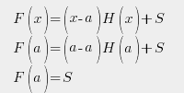
Fungsi Sisa
Bentuk pembagian secara umum dapat dinyatakan sebagai berikut : “FUNGSI YANG DIBAGI = PEMBAGI (x) HASIL PEMBAGIAN + SISA”
Jika habis dibagi maka sisa pembagian sama dengan nol, sehingga

Slide 5
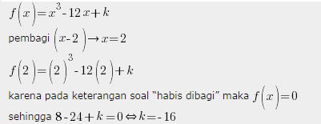
Contoh

Slide 6
Contoh
2. Tentukan sisa pembagian suku banyak
2x³ – x² + 3x – 1 oleh :
a. x b. x-1 c.x+2 d. 2x+1
Jawab :
a. f(0) = -1
b. f(-1) = 2 - 1 + 3 – 1 = 3
c. f(-2) = 2(2)³ – (-2)² + 3(-2) – 1 = -27
d. f(-1/2) = 2(-1/2)³ – (-1/2)² + 3(-1/2) – 1 = -3

Slide 7
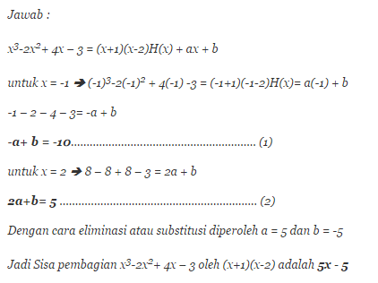
Contoh
3. Tentukan sisa hasil bagi x³-2x²+ 4x – 3 oleh (x+1)(x-2) !

Slide 8
Beberapa fungsi khusus
A. Fungsi modulo (aritmatika modular)
Teori dasarnya adalah misalkan a adalah bilangan bulat dan m adalah bilangan bulat > 0. Operasi a mod m (dibaca “a modulo m”) memberikan sisa jika a dibagi dengan m.
Notasi: a mod m = r sedemikian sehingga :
a = mq + r, dengan 0 <= r < m
Bilangan m disebut modulus atau modulo, dan hasil aritmetika modulo m terletak di dalam himpunan {0, 1, 2, …, m – 1}

Slide 9
Contoh
Beberapa contoh fungsi modulo:
25 mod 7 = 4
16 mod 4 = 0
3612 mod 45 = 12
–25 mod 7 = 3 (sebab –25 = 7 ⋅ (–4) + 3 )
– 400 mod 11 = 7

Slide 10
Beberapa fungsi khusus
B. Fungsi Faktorial
Contoh
Tentukan faktorial dari :
a. 4!
b.6!
c.10!
d.100!

Slide 11
Beberapa fungsi khusus
C. Fungsi Eksponensial
Contoh:
1. a⁶ = ? 4. 2⁻⁸ = ?
2. 3⁴ = ? 5. 4⁻³ = ?
3. 5⁰ = ? 6. 1/3⁻⁴= ?

Slide 12
Beberapa fungsi khusus
D. Fungsi Logaritmik
Fungsi logaritmik berbentuk :
y = ªlog x ↔ x = a ^{y}
Contoh :
a. y = ²log 8, tentukan y!
b. y = ¹⁰log 100000, tentukan y!
b. 4 = ³log x, tentukan x!
c. 4 = ªlog 625, tentukan a!

Slide 13
Latihan
1. Tentukan sisa pembagian x³ – 6x² + 11x – 6 oleh:
a. x+1 b. x-1 c. x+2 d. x-2 e. x-3
2. x¹⁰ + ax⁵ + b habis dibagi x² – 1, tentukan a dan b ?
3. x³ + ax + b, habis dibagi (x-1)(x-2) dan mempunyai sisa 2x+1, tentukan a dan b !

Slide 14
Latihan Soal
a. 1800 mod 47 = ?
b. – 280 mod 25 = ?
c. 78 mod 13 = ?
d. – 625 mod 33 = ?
e. 9! = ?
f. 15! = ?
g. 3⁻⁵ = ?
h. 1/2⁻⁶ = ?
i. 5 = ªlog 7776, tentukan a?
j. y = ⁸log 512, tentukan y ?

